Slide 1
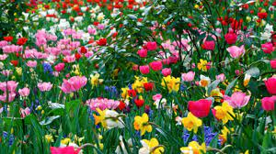
Αινίγματα με λουλούδια

Slide 2
Όποιο χρώμα κι αν διαλέξεις
όμορφα για να μην μπλέξεις
γρήγορα θ’ αγκυλωθείς
Κι από τον πόνο θα κλαφτείς.
Ποιο λουλούδι είμαι;

Slide 3
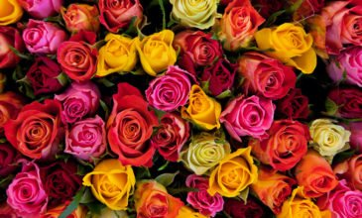
Το τριαντάφυλλο

Slide 4
Όμορφο και ντελικάτο
άσπρο μοσχομυρωδάτο.
Χιώτικο κι αράπικο
αν δεν σ’ αρέσω έχεις άδικο.
Ποιο λουλούδι είμαι;

Slide 5
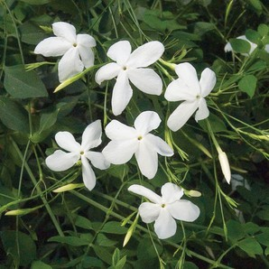
Το γιασεμί

Slide 6
Κόκκινο φεσάκι
σε πράσινο κοτσανάκι.
Άγριο και ήμερο
Στολίζω κάθε κήπο.
Ποιο λουλούδι είμαι;

Slide 7
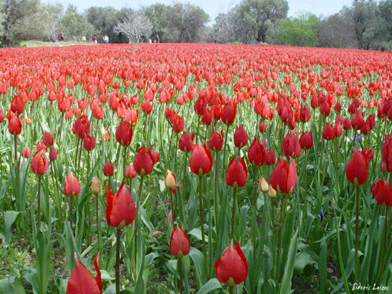
Η τουλίπα

Slide 8
Με το κίτρινο κεφάλι
γέρνω στον ήλιο που προβάλει.
Τον ακολουθώ όλη μέρα
μέχρι να του πω καλησπέρα.
Ποιο λουλούδι είμαι;

Slide 9
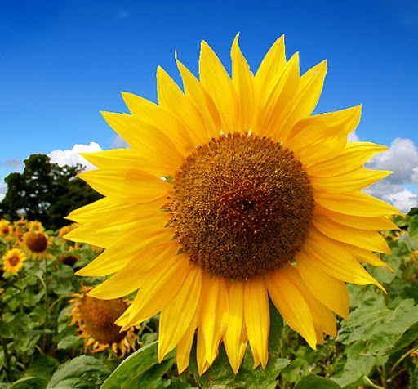
Το Ηλιοτρόπιο

Slide 10
Αν κάποιος τα φύλλα μου μαδήσει
θα μάθει αν ο άλλος τον έχει αγαπήσει.
Ποιο λουλούδι είμαι;

Slide 11
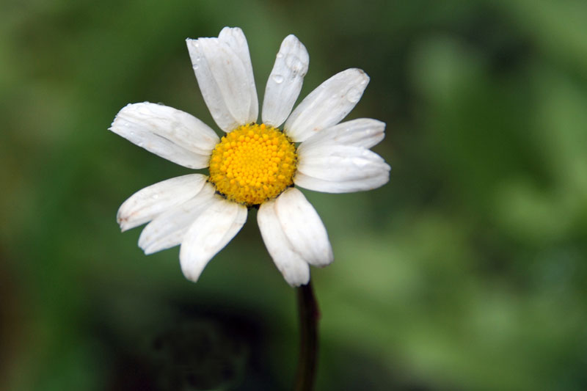
Η μαργαρίτα

Slide 12
Έχω τρία φυλλαράκια
Μα τέσσερα αν μου βρεις
Με την τύχη σου θα τρελαθείς!
Ποιο λουλούδι είμαι;

Slide 13
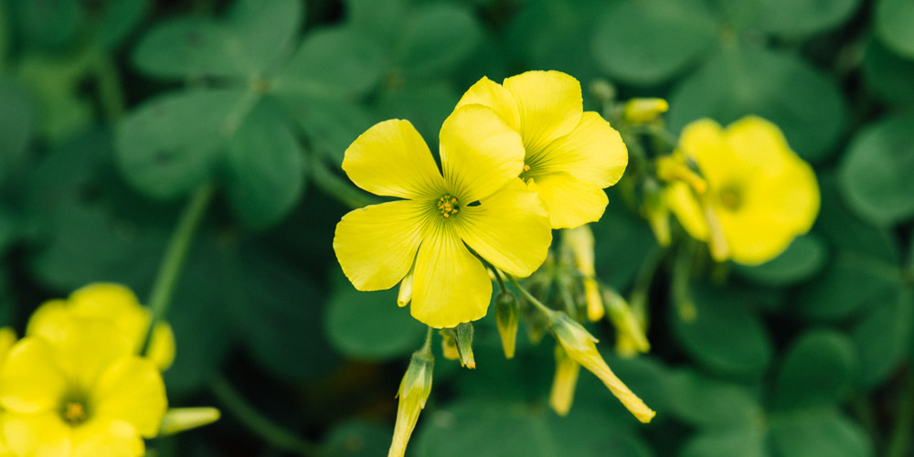
Το τριφύλλι

Slide 14
Έχω χρώματα πολλά
και μοσχοβολώ καλά.
Χίλια δυο ανθάκια
πάνω στα ντελικάτα κοτσανάκια.
Ποιο λουλούδι είμαι;

Slide 15
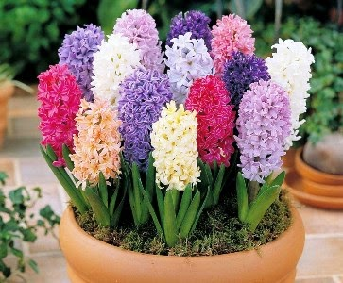
Το ζουμπούλι- υάκινθος

Slide 16
Έχω λόγχες πάνω μου
και κίτρινα ανθάκια,
μια μυρωδιά μεθυστική
κάνω το άγριο τοπίο όμορφο πολύ.
Ποιο λουλούδι είμαι;

Slide 17
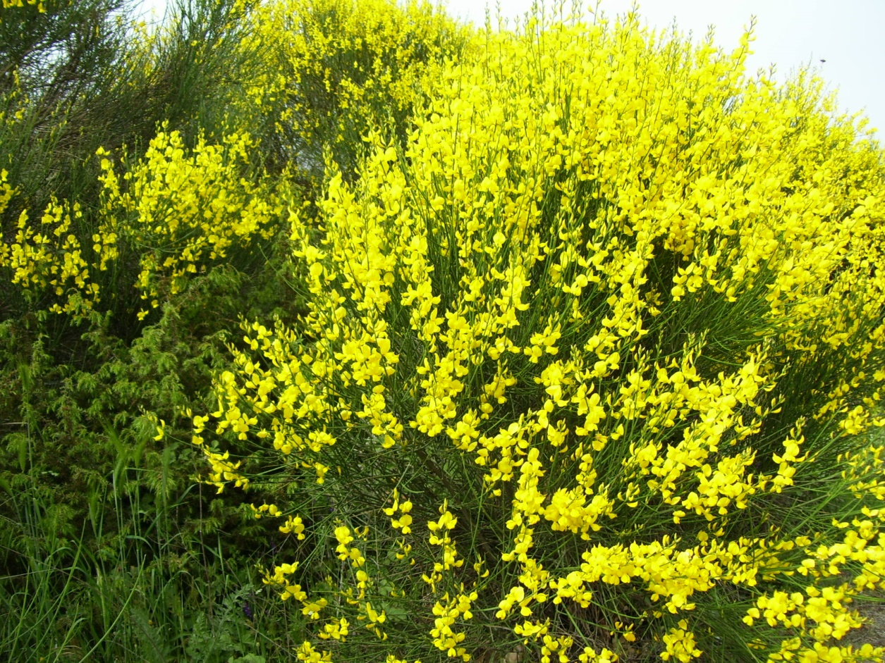
Ο σπάρτος

Slide 18
Ο άγγελος σαν έδωσε
στην Παναγιά εμένα
είπε σωτήρας θα γεννηθεί
στον κόσμο για τον καθένα.
Ποιο λουλούδι είμαι;

Slide 19
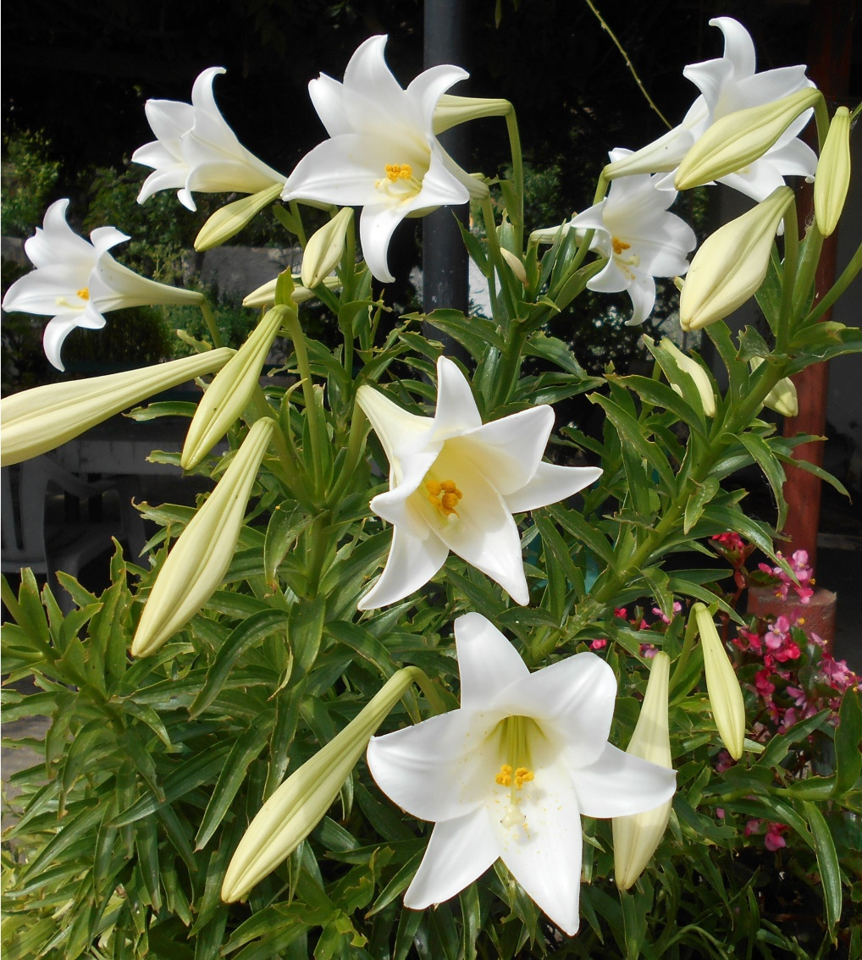
Ο κρίνος

